Slide 1
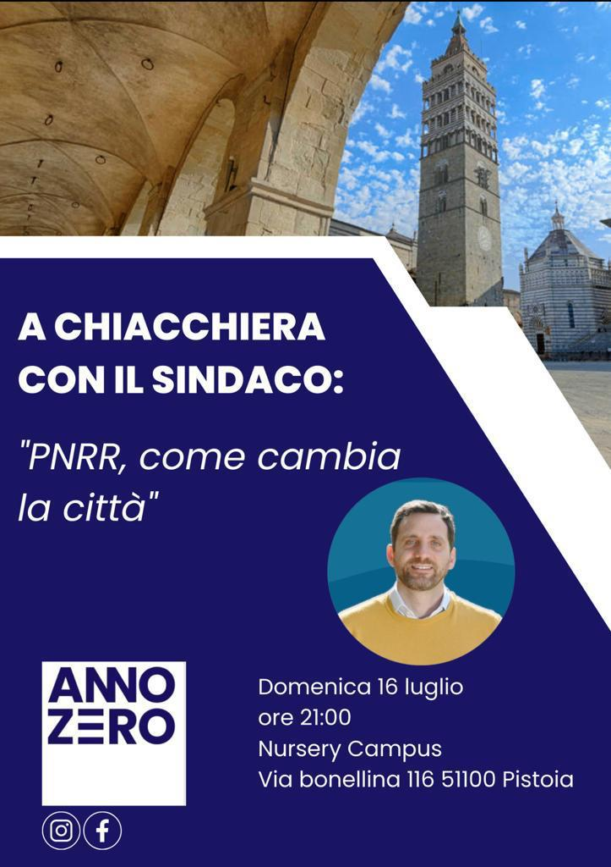

Slide 2
Slido.com
Under 30
#2020087
Over 30
#3091701

Slide 3
PISTOIA 2030

Slide 4
IL COMUNE INVESTE

Slide 5
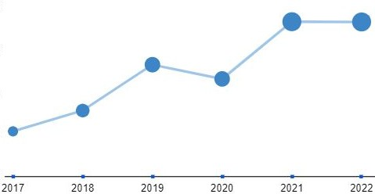
INVESTIMENTI
2017-2022
Fonte:
Servizio ﬁnanziario del Comune di Pistoia
18.322.012,2
18.294.697,78
13.237.155,15
11.555.308,49
7.807.273,33
5.349.052,17
5

Slide 6
Scuole, impianti sportivi, parchi, strade, patrimonio pubblico, servizi primari
74.565.499,12 €
Il totale investito in 5 anni dal nostro Comune in progetti strategici per Pistoia
6

Slide 7
INVESTIMENTI IN CORSO

Slide 8
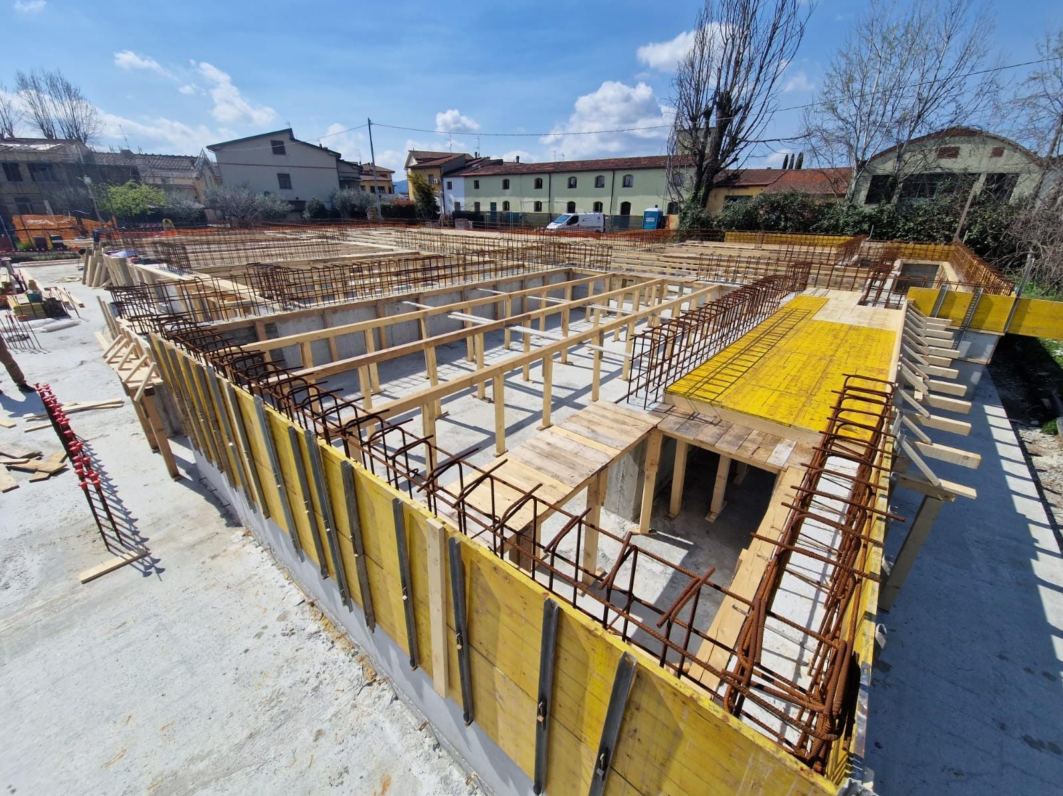
BOTTEGONE
Progetto di rigenerazione urbana
ASILO L’ AQUILONE
Stiamo realizzando una scuola nuova, moderna e accogliente.
PIAZZE
Piazza del Mercato: pedonalizzazione, pavimentazione e dotazione di nuovi punti luce e arredi urbani. Realizzazione di una nuova piazza tra via Doria e via Sant’Angiolo con area verde attrezzata.

Slide 9
SCUOLA MARTIN LUTHER KING: interventi di miglioramento
dell’ediﬁcio nell’ottica della riduzione dei consumi
PALESTRA: riqualiﬁcazione dell’impianto esistente e realizzazione di una nuova palestra
MOBILITÀ: nuovi percorsi ciclopedonali per raggiungere le piazze e le aree verdi realizzate; risistemazione delle strade e della viabilità
AREE VERDI: realizzazione di quattro aree verdi a servizio dei cittadini
CENTRO SOCIALE L’AQUILONE: riqualiﬁcazione dell’ex centro socioeducativo

Slide 10
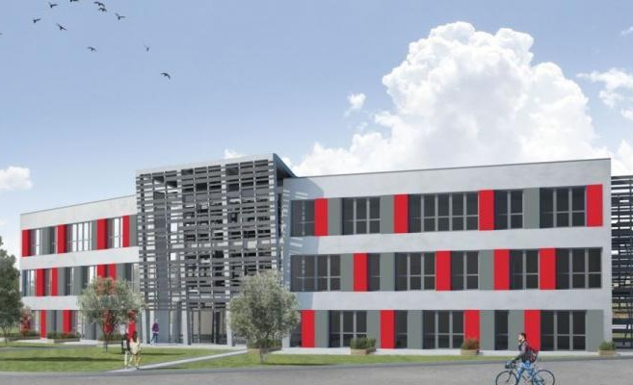
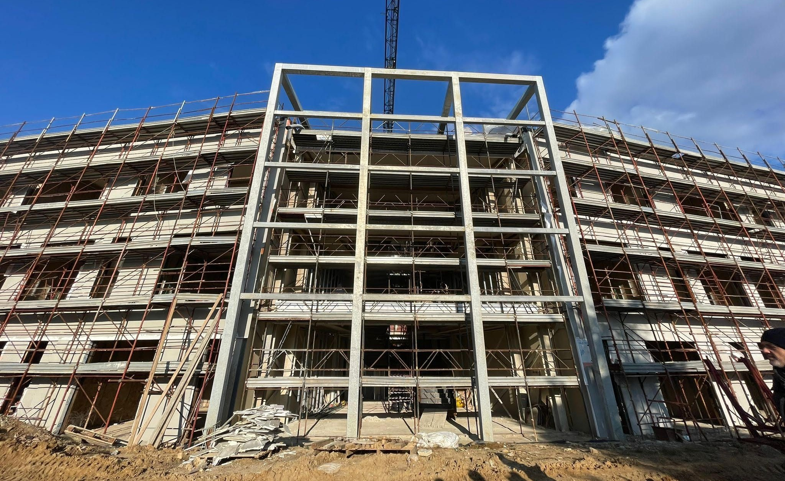
SCUOLA CINO
In fase di realizzazione un ediﬁcio innovativo, funzionale e sostenibile, conforme ai più moderni standard di sicurezza e di risparmio energetico, che sorgerà al posto della vecchia scuola chiusa nel 2014 a causa dell’amianto.

Slide 11
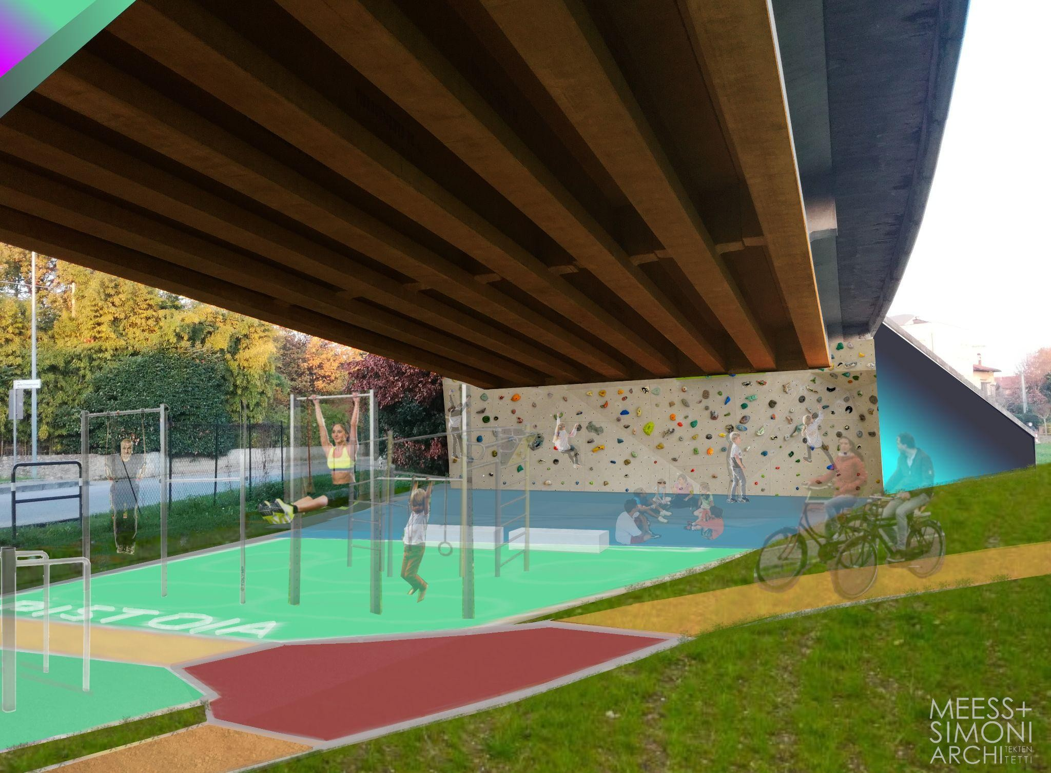
PONTE EUROPA
Parco
Riqualiﬁcazione del parco con la messa a dimora di oltre mille piante e la realizzazione di nuovi tratti di piste ciclabili da connettere con la rete esistente per favorire la mobilità ciclopedonale.
Realizzazione di aree per lo sport e la socializzazione.

Slide 12
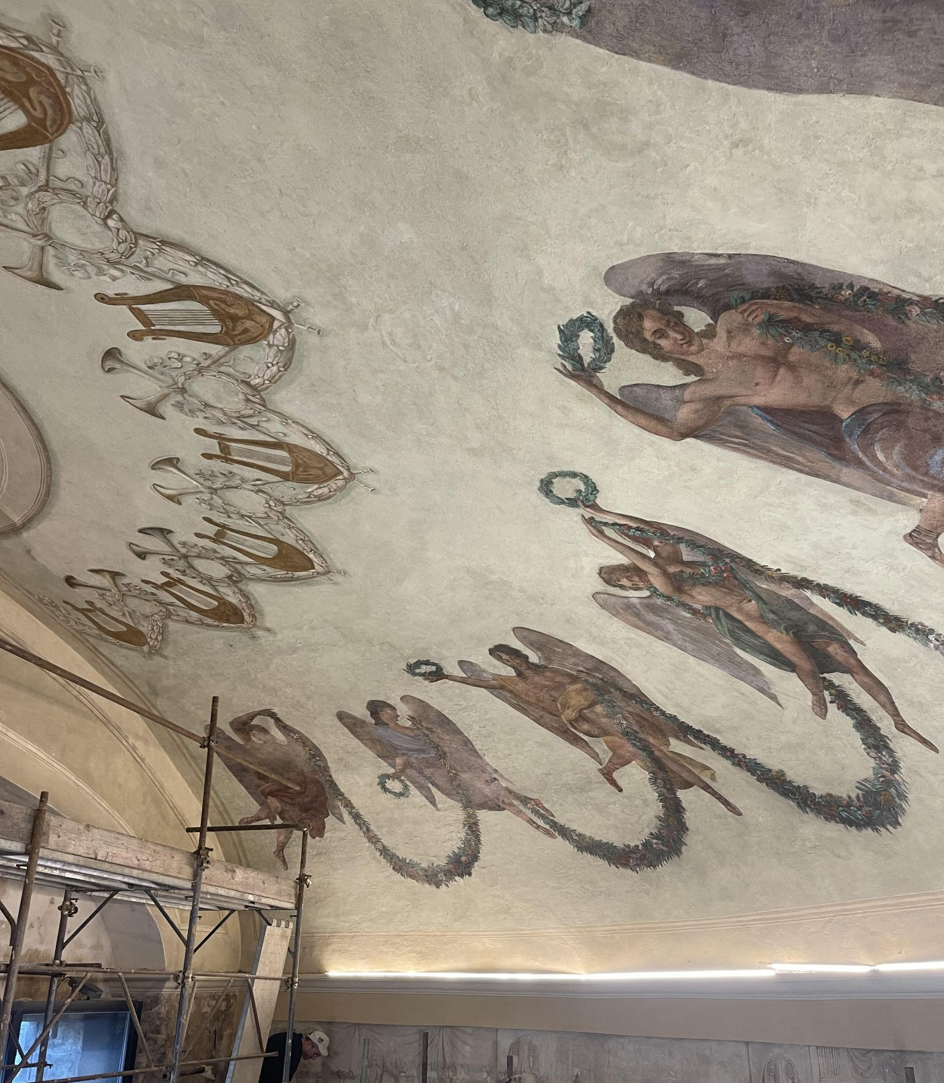
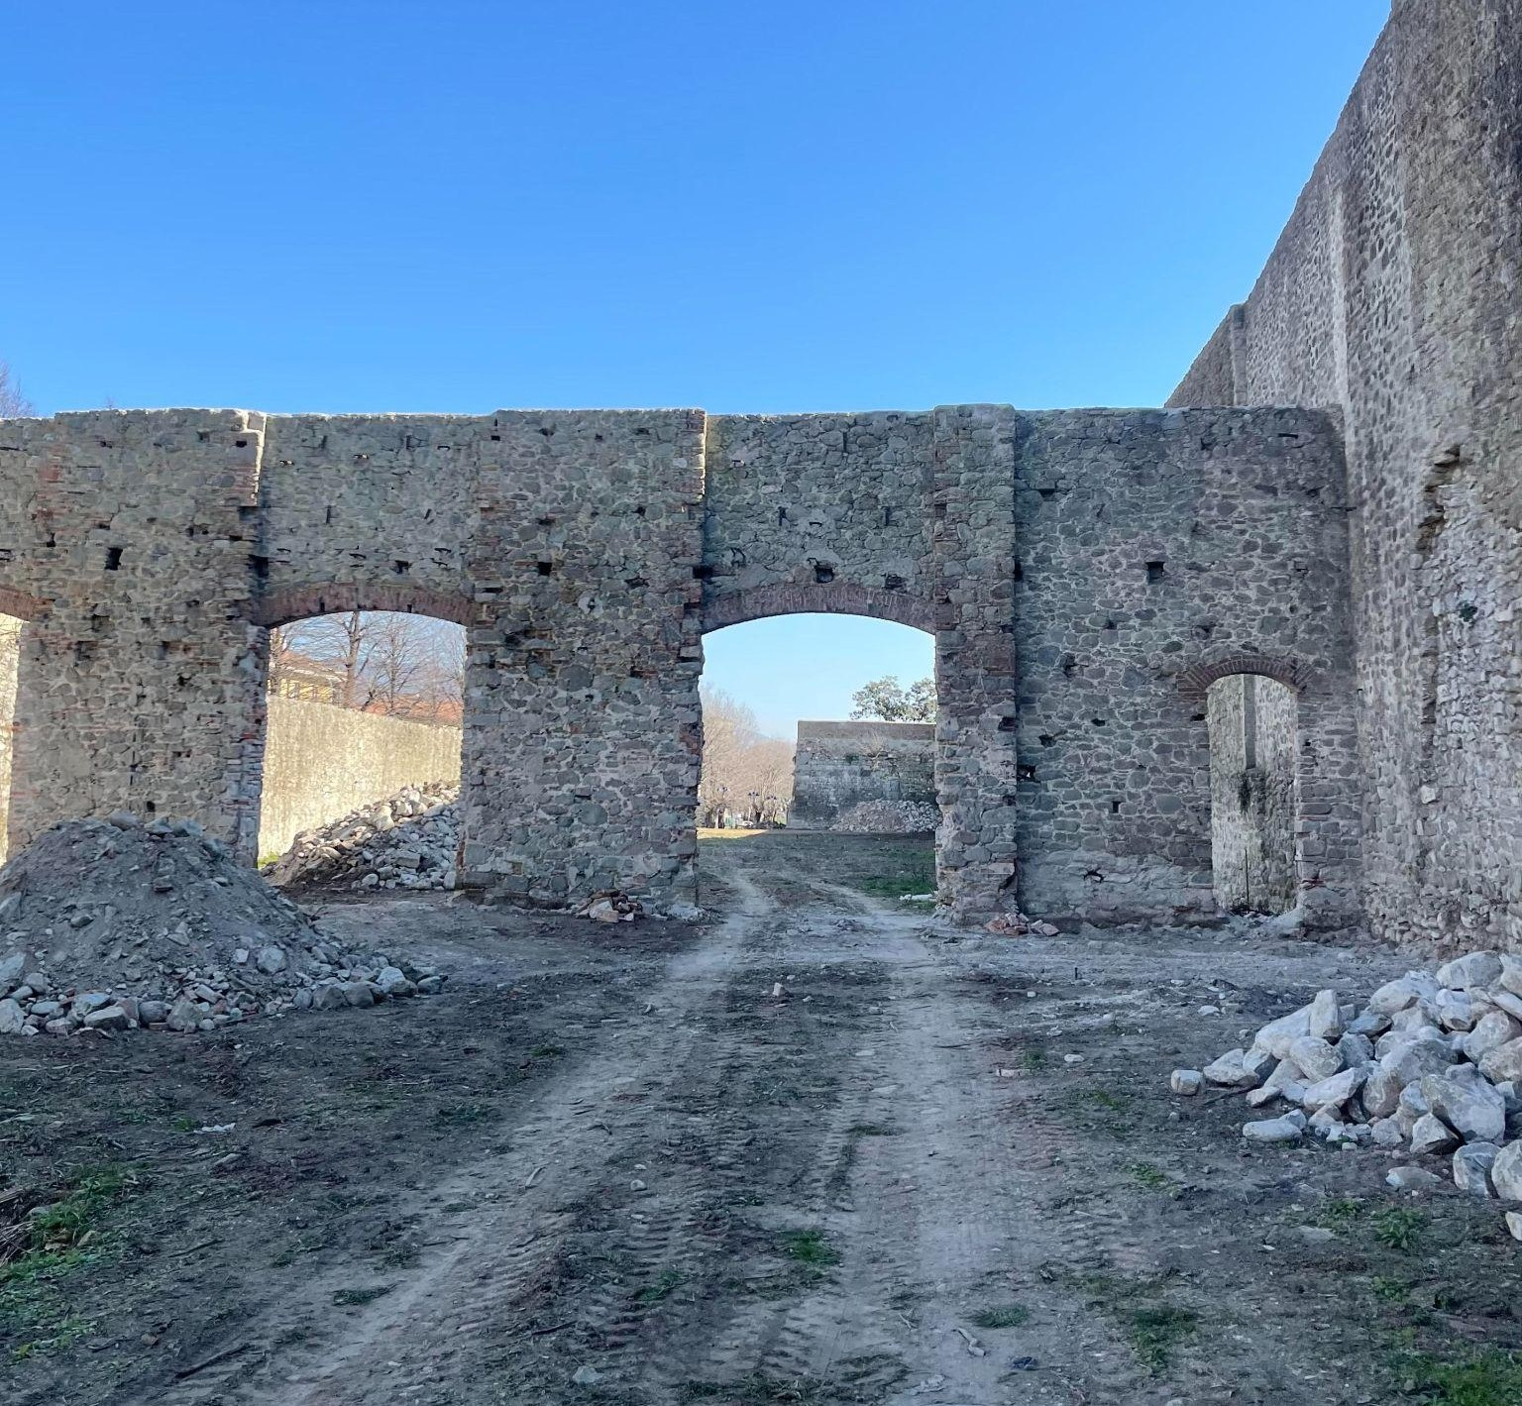
MURA URBANE
PANTHEON
Riqualiﬁcazione e restauro del Pantheon degli Uomini Illustri di piazza San Francesco
Realizzazione di un nuovo parco urbano nell’area delle mura storiche di viale Matteotti, dove sarà realizzato anche un nuovo tratto di ciclabile

Slide 13
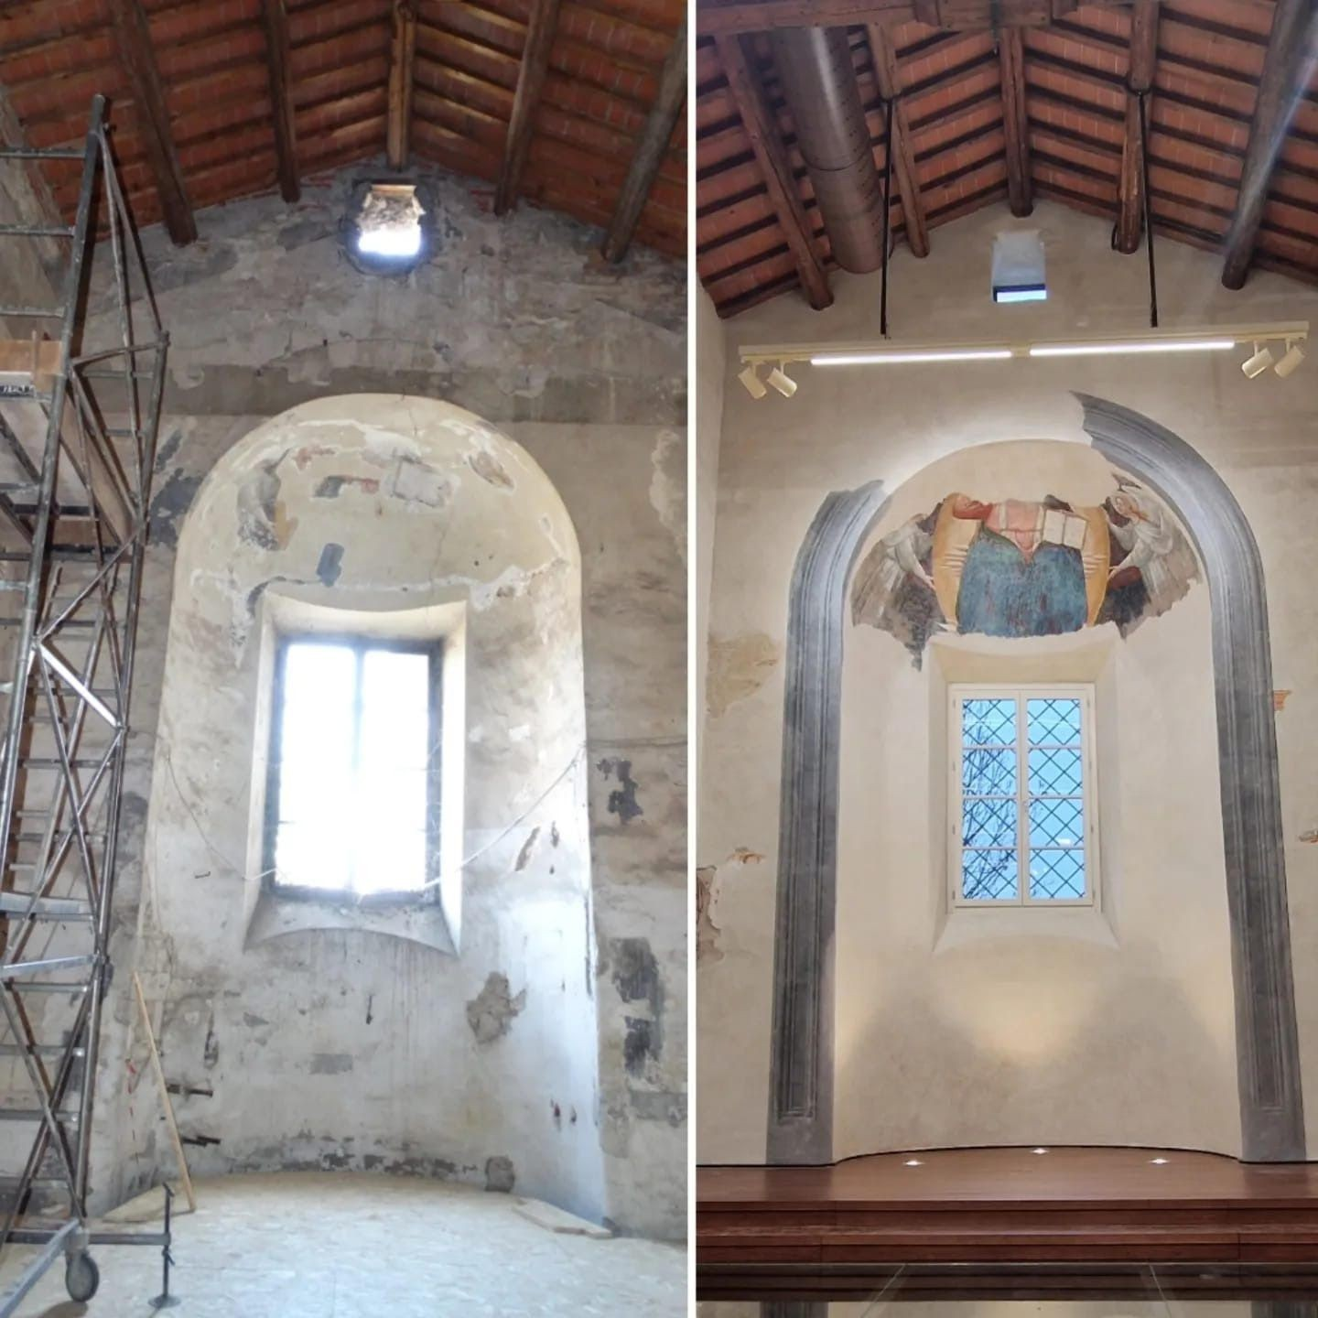
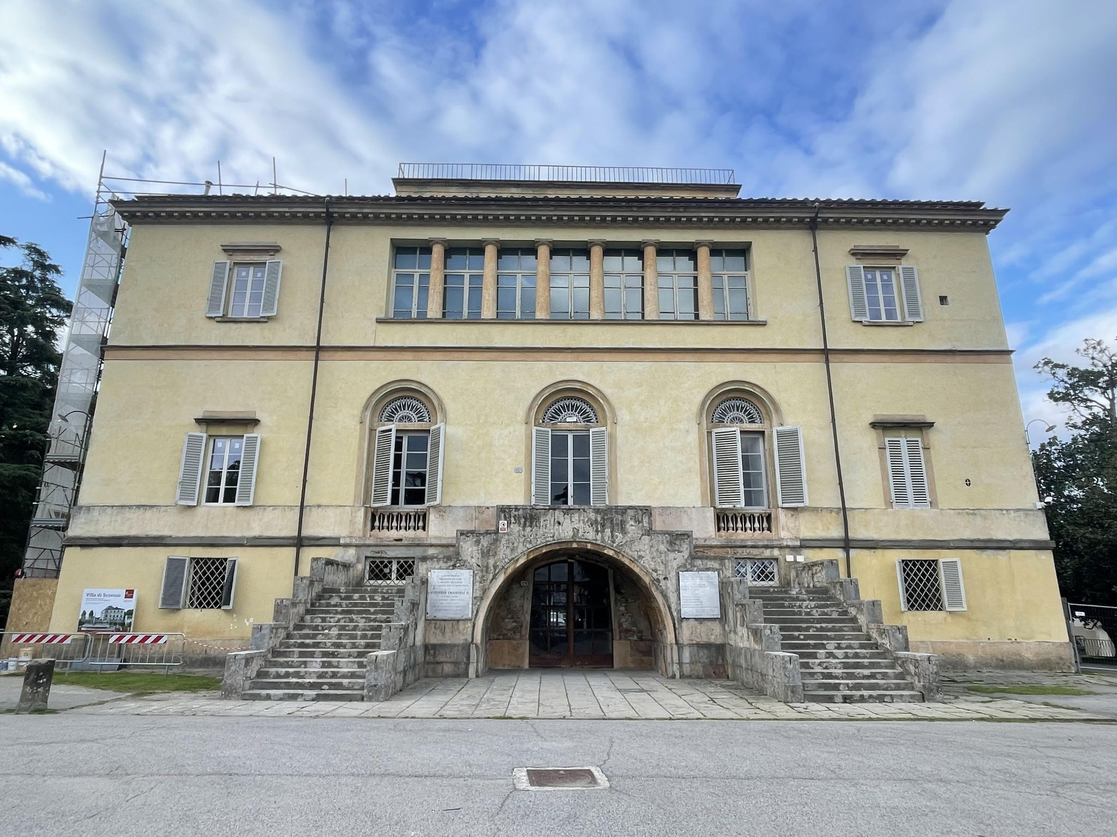
SAN JACOPO IN
VILLA DI SCORNIO
CASTELLARE
In corso la riqualiﬁcazione delle facciate esterne della Villa e dello scalone Ottocentesco
Restaurato l’ediﬁcio e gli apparati decorativi, sistemato il giardino

Slide 14
PROGETTI

Slide 15
RIQUALIFICAZIONE ILLUMINAZIONE PUBBLICA
Accordo con Hera Luce
Grazie all’accordo realizzato con Hera Luce il territorio pistoiese sarà dotato di un’illuminazione pubblica più eﬃciente e meno inquinante, che permetterà al Comune di risparmiare il 58% sul consumo energetico.
Un piano di riqualiﬁcazione che prevede la sostituzione di 10.800 sorgenti luminose di vecchia generazione con nuovi apparecchi a led, che illumineranno la nostra città abbattendo le emissioni e rendendo più eﬃcace il sistema.

Slide 16
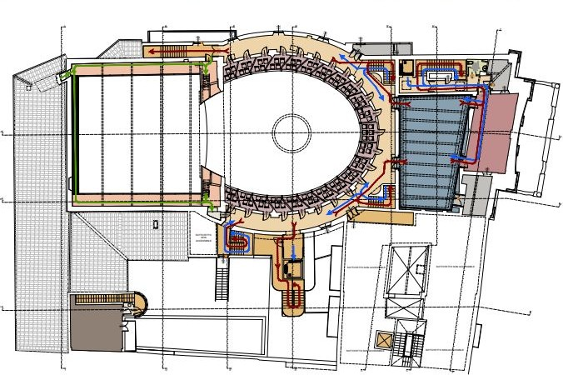
TEATRO MANZONI
Restauro completo e adeguamento dal punto di vista impiantistico e strutturale dell’ediﬁcio, così da restituire alla città un teatro moderno e rinnovato.
SALETTA GRAMSCI
Ristrutturazione e messa a norma della Saletta, per un ediﬁcio sicuro e accessibile a tutti. Realizzazione di nuove aree all’interno della Saletta, nel rispetto degli spazi originari.

Slide 17
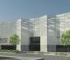
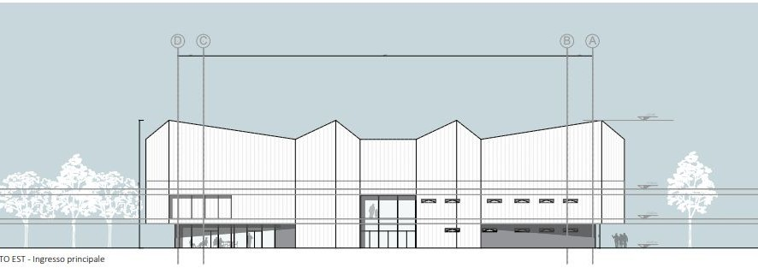
IMPIANTO SPORTIVO PALLAVICINI
Realizzazione di un nuovo impianto sportivo a servizio dell’ area provinciale

Slide 18
PNRR
La sﬁda di oggi

Slide 19
Al totale di investimenti ﬁnora garantiti su Pistoia si aggiungono quelli del
Piano Nazionale di Ripresa e Resilienza
28.474.697,20 €
Fondi PNRR
2.849.575 €
Coﬁnanziamento Comune di Pistoia

Slide 20
31 . 3 2 4 . 2 7 2, 2 €
Il totale degli investimenti su Pistoia

Slide 21
PNRR
I progetti

Slide 22
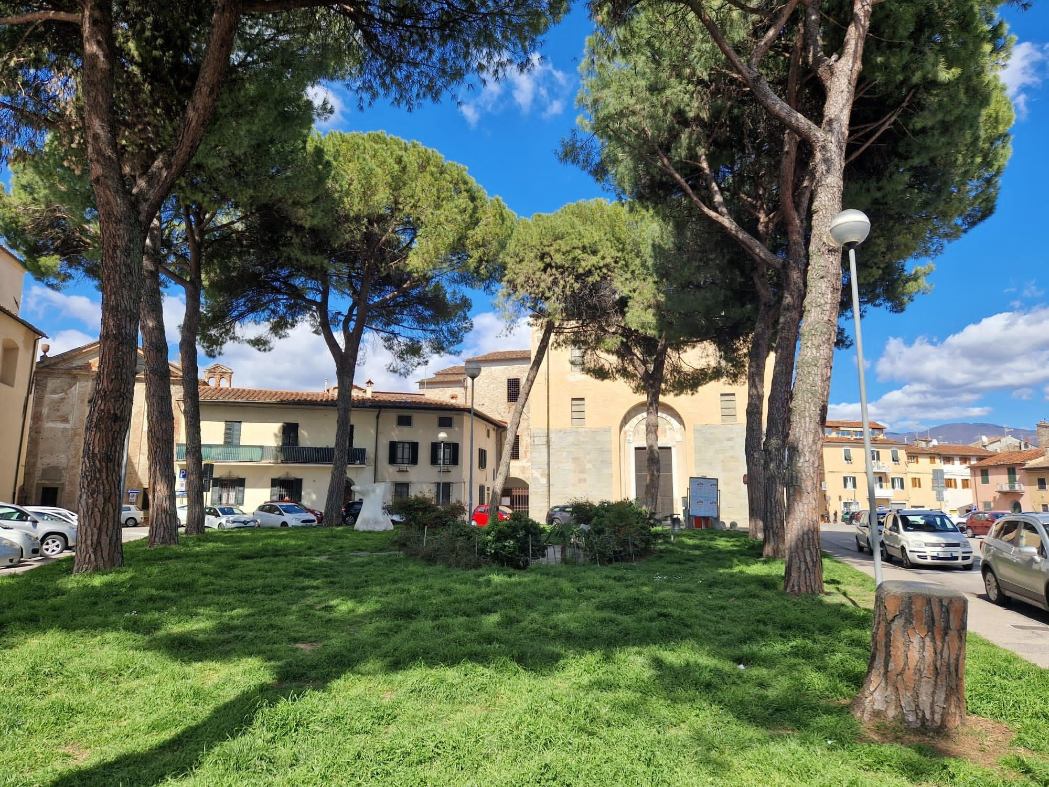
SAN LORENZO
Riqualiﬁcazione del quartiere
LA PIAZZA SI RIGENERA
Rigenerazione completa di piazza San Lorenzo, con interventi di recupero e riqualiﬁcazione della piazza e delle aree limitrofe
CONVENTO DI SAN LORENZO
E CHIESA DI SANT’ANSANO
Riqualiﬁcazione edilizia e messa in sicurezza degli ediﬁci, destinati a funzioni pubbliche
VILLA BENTI
Ristrutturazione della Villa

Slide 23
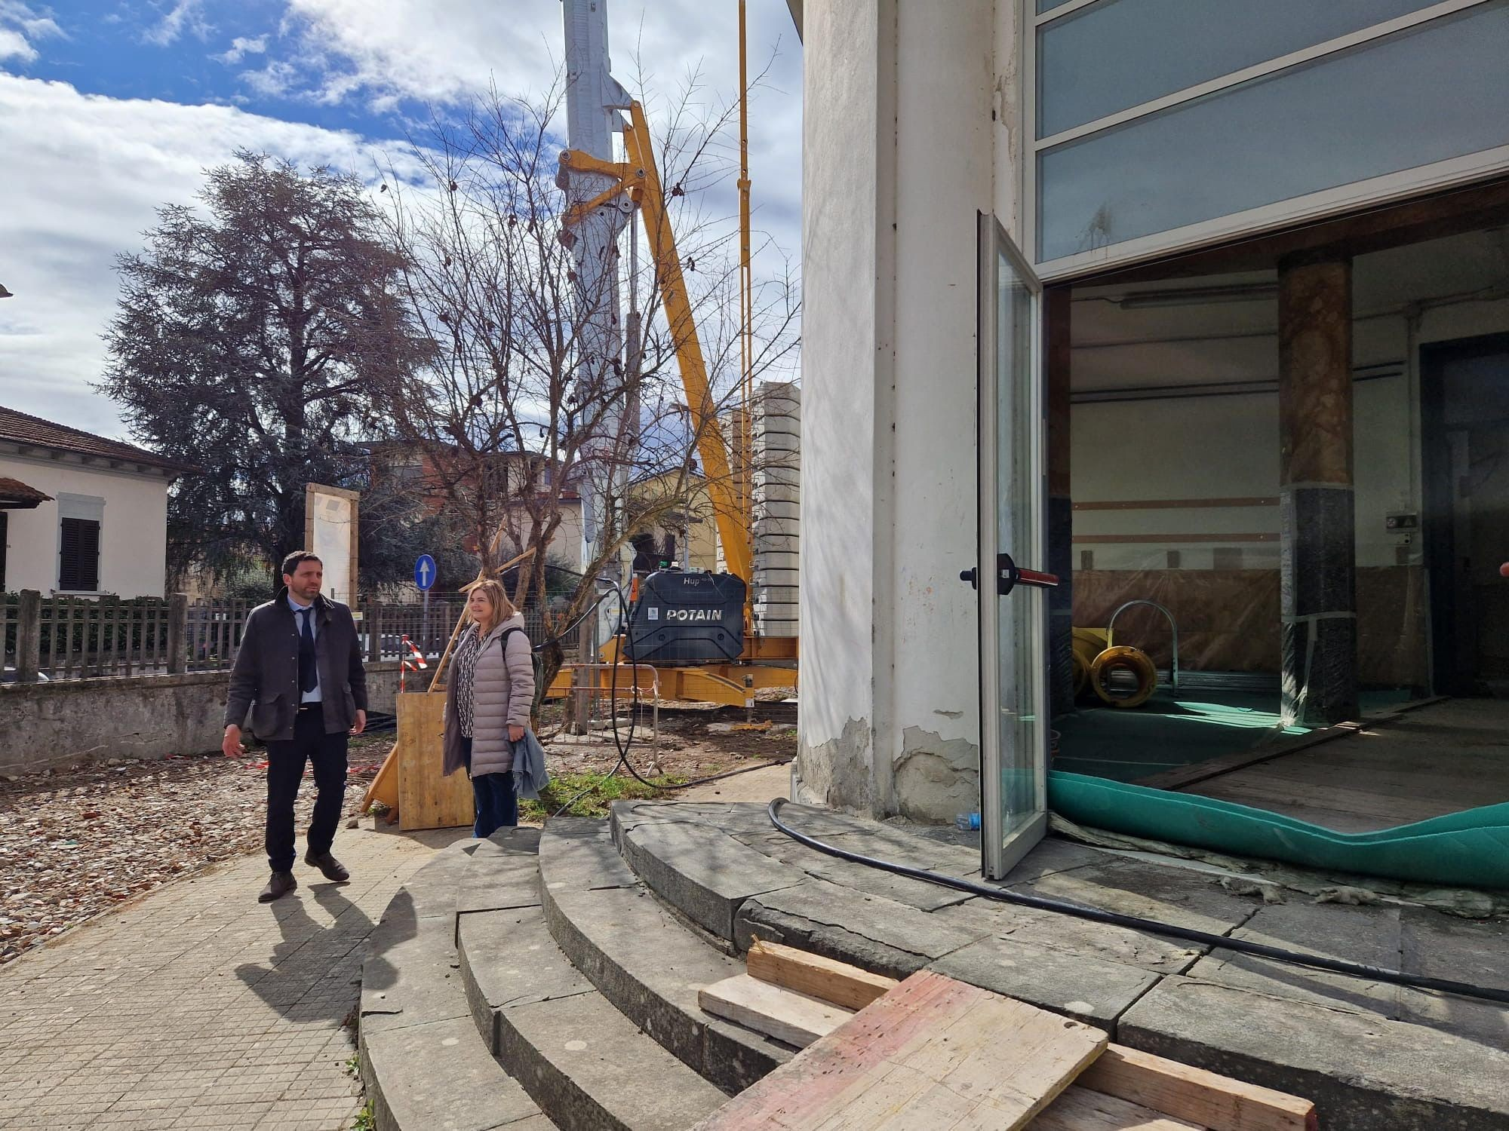
SAN LORENZO
Le scuole
Scuole elementari FROSINI
Riqualiﬁcazione e messa in sicurezza: miglioramento sismico, adeguamento antincendio, abbattimento delle barriere architettoniche, eﬃcientamento energetico e ridistribuzione funzionale degli spazi
Scuola dell’infanzia IL MELOGRANO
Miglioramento sismico e adeguamento normativo, per un secondo lotto di interventi dopo un primo investimento terminato nel 2019.

Slide 24
NUOVI PERCORSI CICLOPEDONALI
Per una mobilità dolce
CICLOVIA DEL SOLE: creazione di un percorso ciclabile che collegherà Pistoia e Campi Bisenzio e sarà parte di un itinerario ciclabile di 3000 km che attraverserà tutta l’Italia
SAN LORENZO:
ricucitura del tessuto urbano per San Lorenzo e le
aree limitrofe, con la creazione di nuovi percorsi ciclabili, per una rete che unirà i tratti già esistenti a quelli che verranno presto realizzati
ALTRI PERCORSI:
tre nuovi itinerari che collegheranno piazza Oplà a
via de’ Pappagalli, passando per il Parco della Rana, via di Valdibrana e via del Villone; prolungamento del percorso tra la stazione di Pistoia Ovest e viale Petrocchi ﬁno a piazza San Francesco

Slide 25
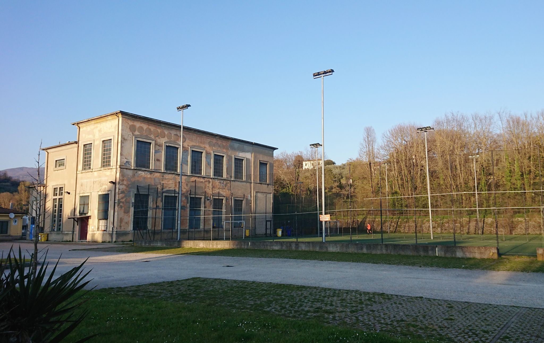
LEGNO ROSSO
Cittadella dello sport
NUOVI IMPIANTI SPORTIVI
Integrazione delle strutture già presenti con nuovi impianti, per uno spazio polifunzionale dove praticare numerose discipline sportive
RIGENERAZIONE IMPIANTI
ESISTENTI
Rigenerazione dei vecchi impianti presenti e sostituzione di quelli non più utili, nell’ottica della sostenibilità e dell’eﬃcienza energetica
25

Slide 26
ALTRI PROGETTI
ASILO NIDO IL FARO: messa a norma dell’impianto antincendio e consolidamento statico di alcune porzioni della scuola
AREA BRUSIGLIANO: recupero dell’ area, compresa tra il torrente Brusigliano, il raccordo autostradale e l’ospedale San Jacopo
DIGITALIZZAZIONE e INNOVAZIONE DELLE PA: miglioramento del sito web dell’Amministrazione e dei servizi digitali per il cittadino; adesione al modello Cloud per le P.A locali, per servizi digitali con alti standard di qualità e sicurezza; realizzazione della Piattaforma delle notiﬁche digitali, per migliorare la comunicazione tra Stato e cittadini

Slide 27
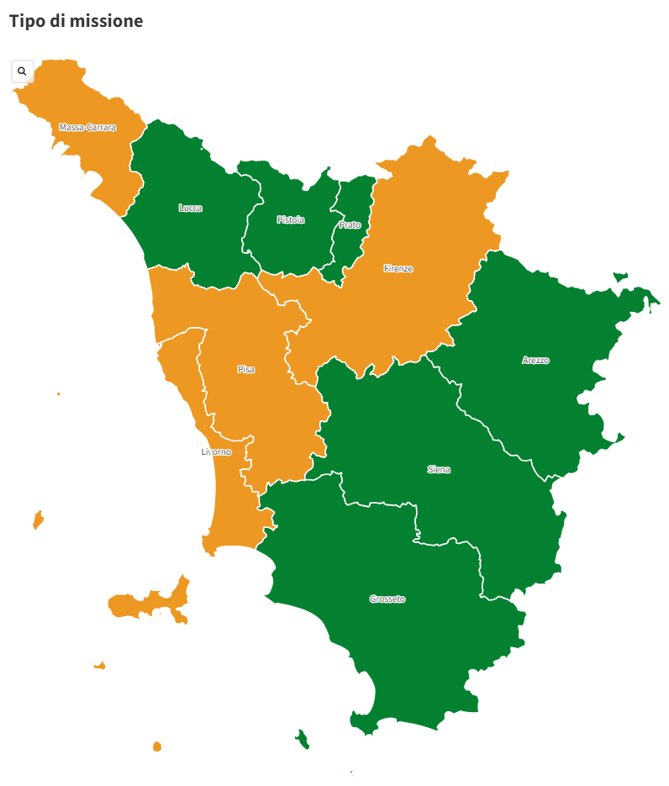

Arancione: Scuola e coesione sociale Verde: Transizione verde

Slide 28
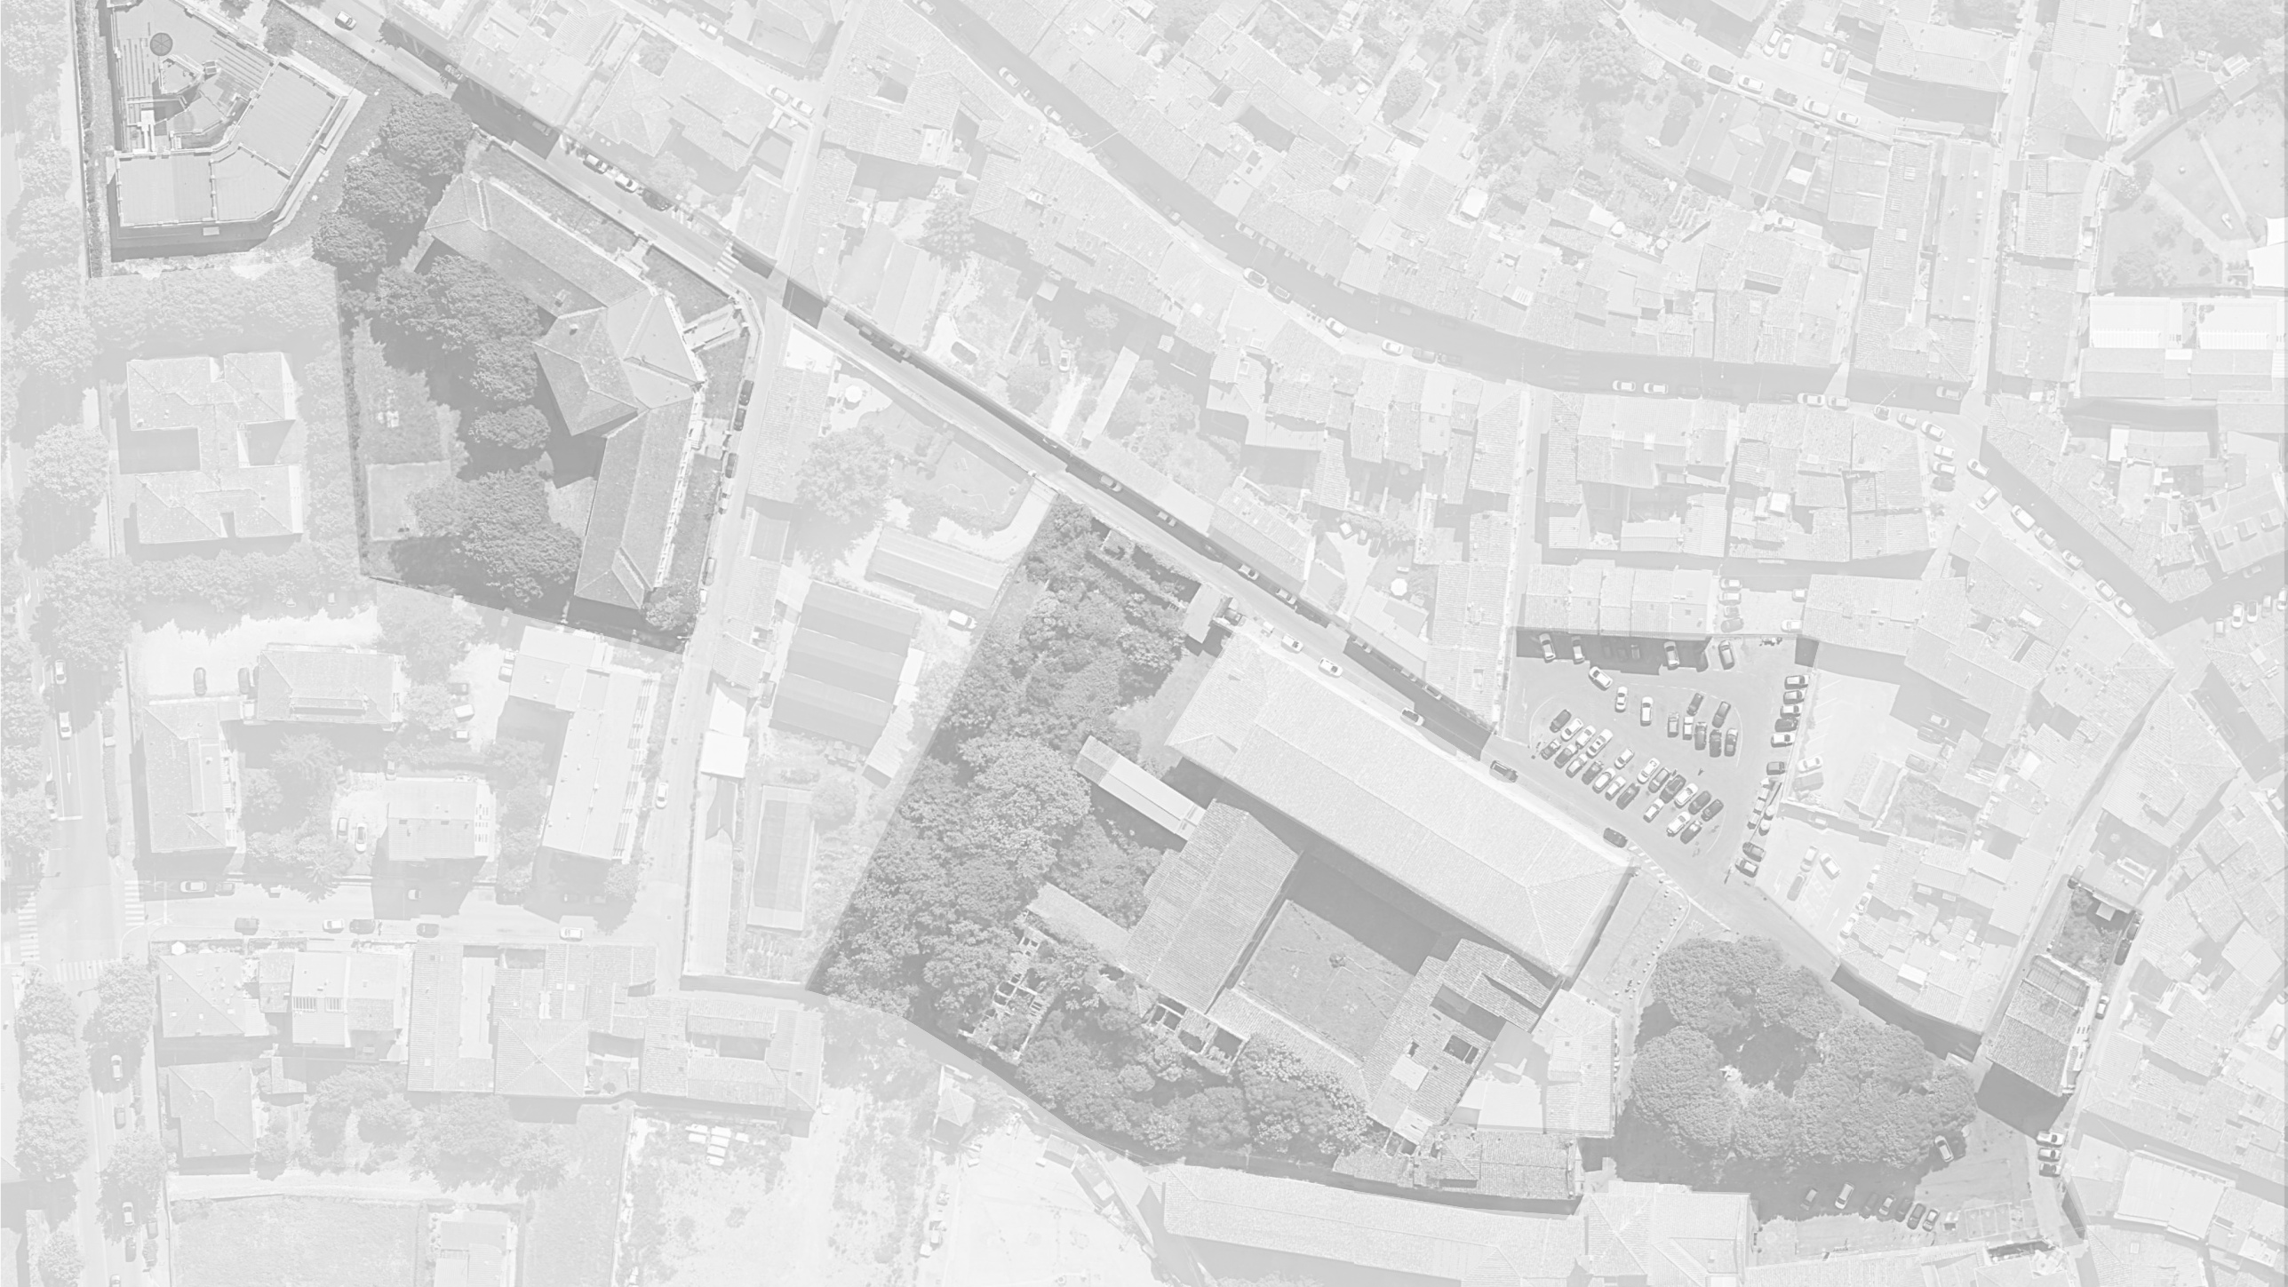
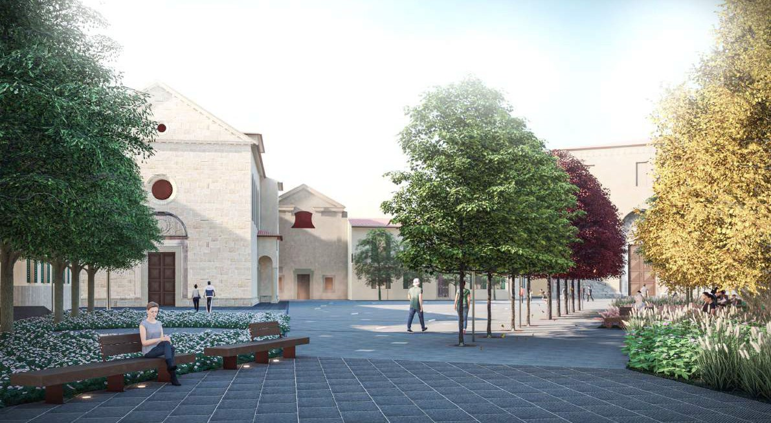
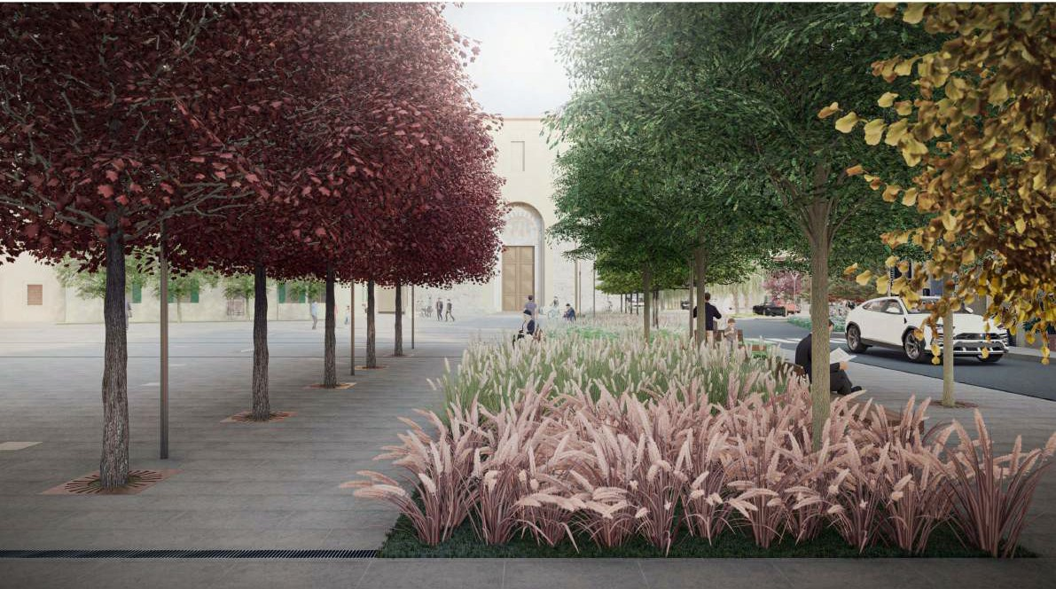
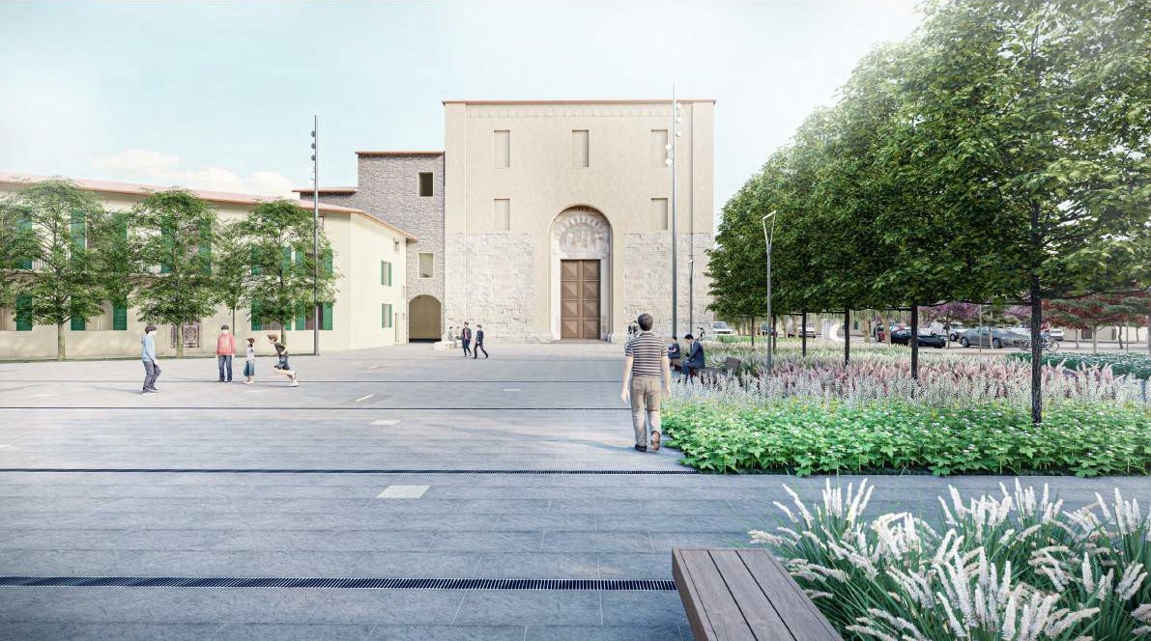
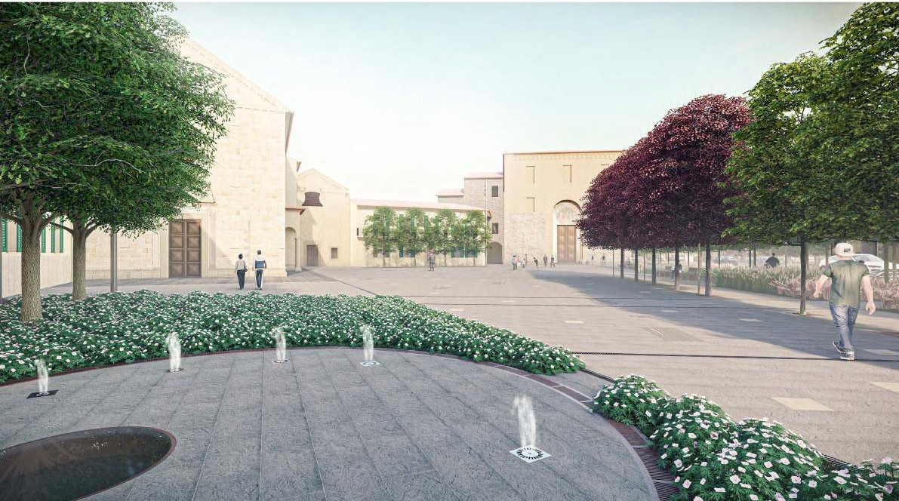

Slide 29
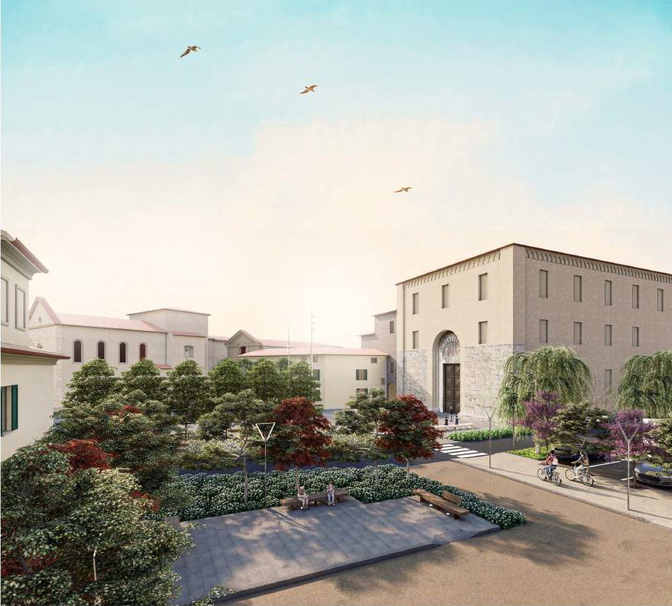
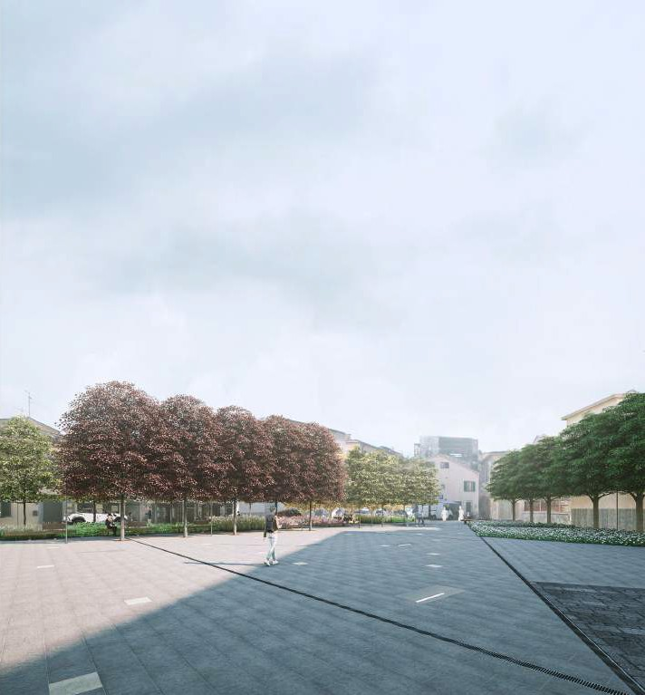
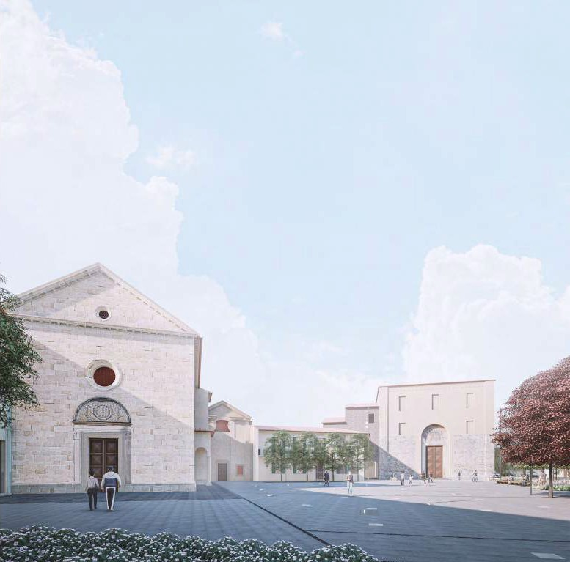
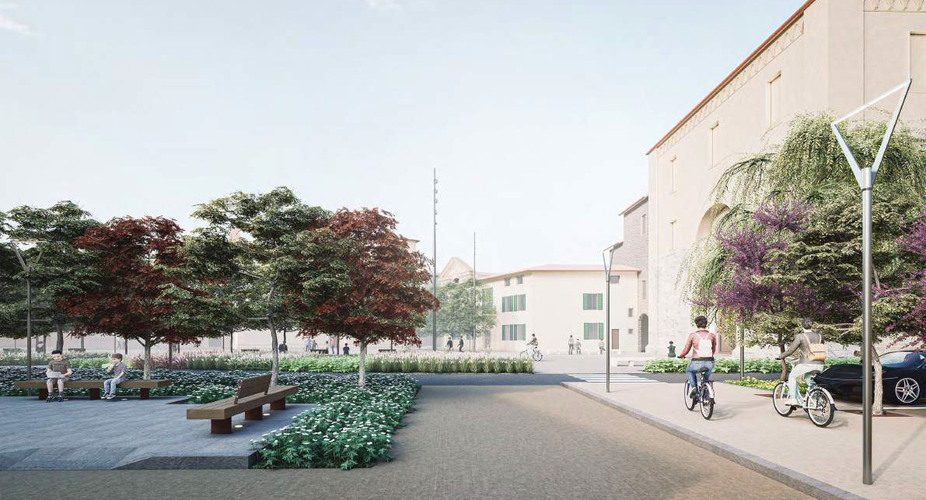
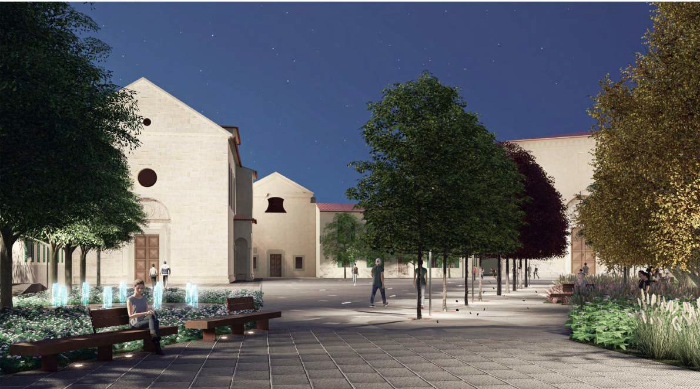

Slide 30
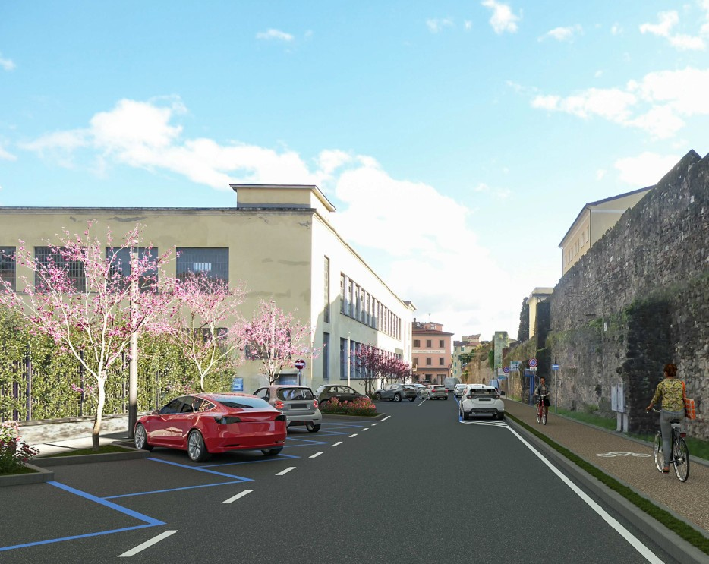
LOTTO A: ITINERARIO CICLABILE DI INGRESSO A SUD
PISTA CICLABILE SU VIA ZAMENHOFF, VIA DELLA PACE, LARGO TREVICO, VIA VANNUCCI
VIA ZAMENHOFF

Slide 31
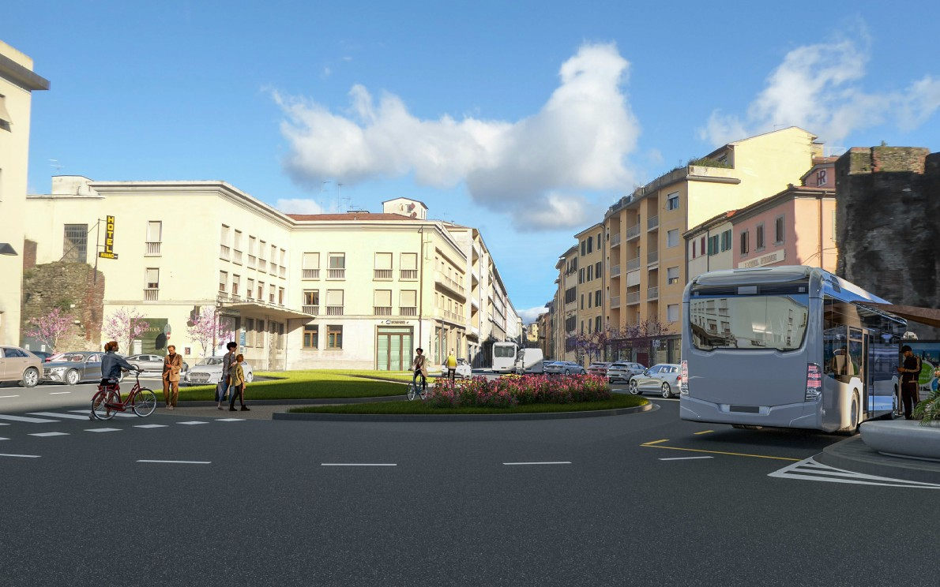
LOTTO A: ITINERARIO CICLABILE DI INGRESSO A SUD
PISTA CICLABILE SU VIA ZAMENHOFF, VIA DELLA PACE, LARGO TREVICO, VIA VANNUCCI
LARGO TREVISO

Slide 32
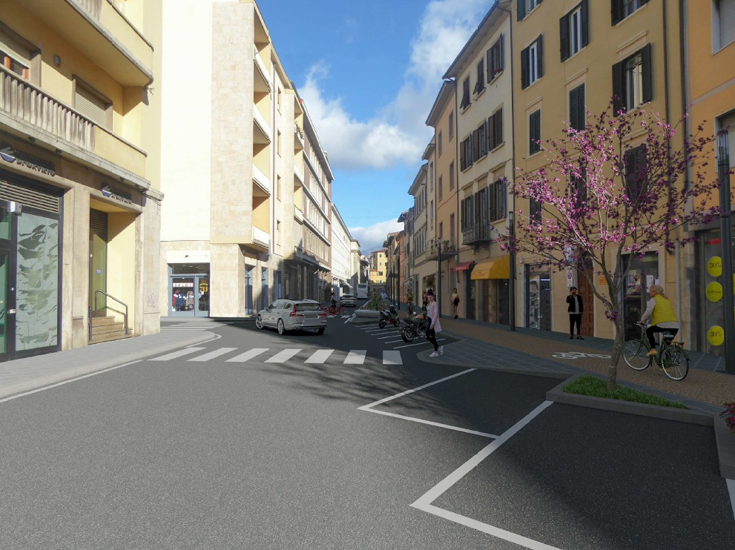
LOTTO A: ITINERARIO CICLABILE DI INGRESSO A SUD
PISTA CICLABILE SU VIA ZAMENHOFF, VIA DELLA PACE, LARGO TREVICO, VIA VANNUCCI
VIA VANNUCCI

Slide 33
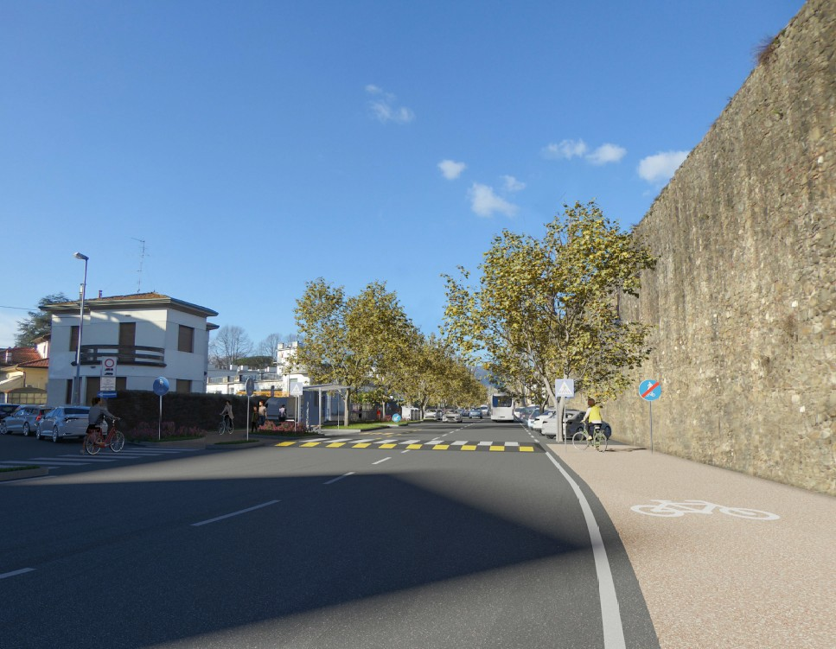
LOTTO B: ITINERARIO CICLABILE DI INGRESSO A NORD
VIALE MATTEOTTI

Slide 34
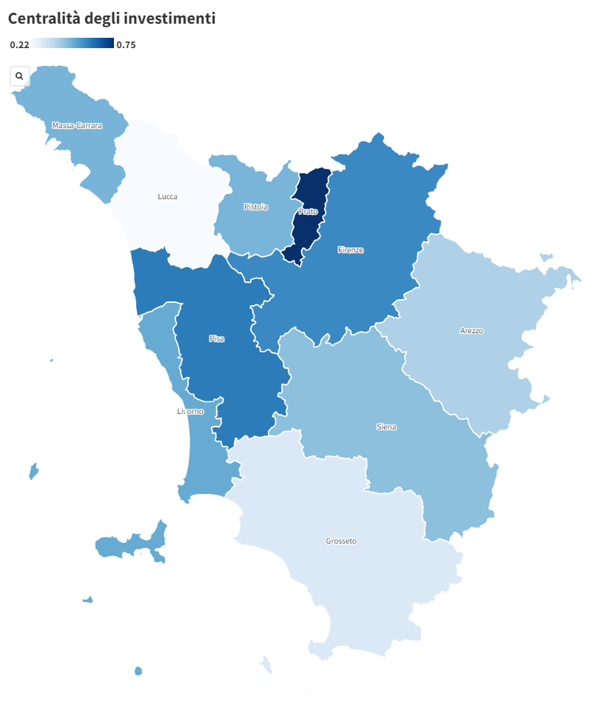
Centralità degli investimenti

Slide 35
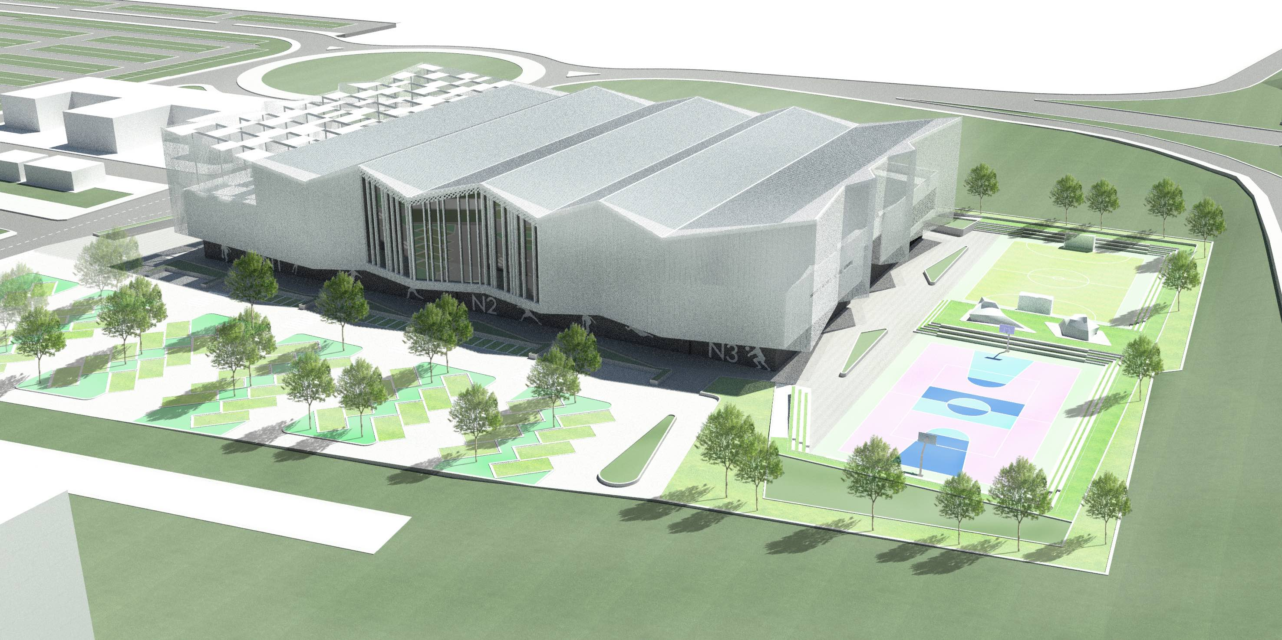
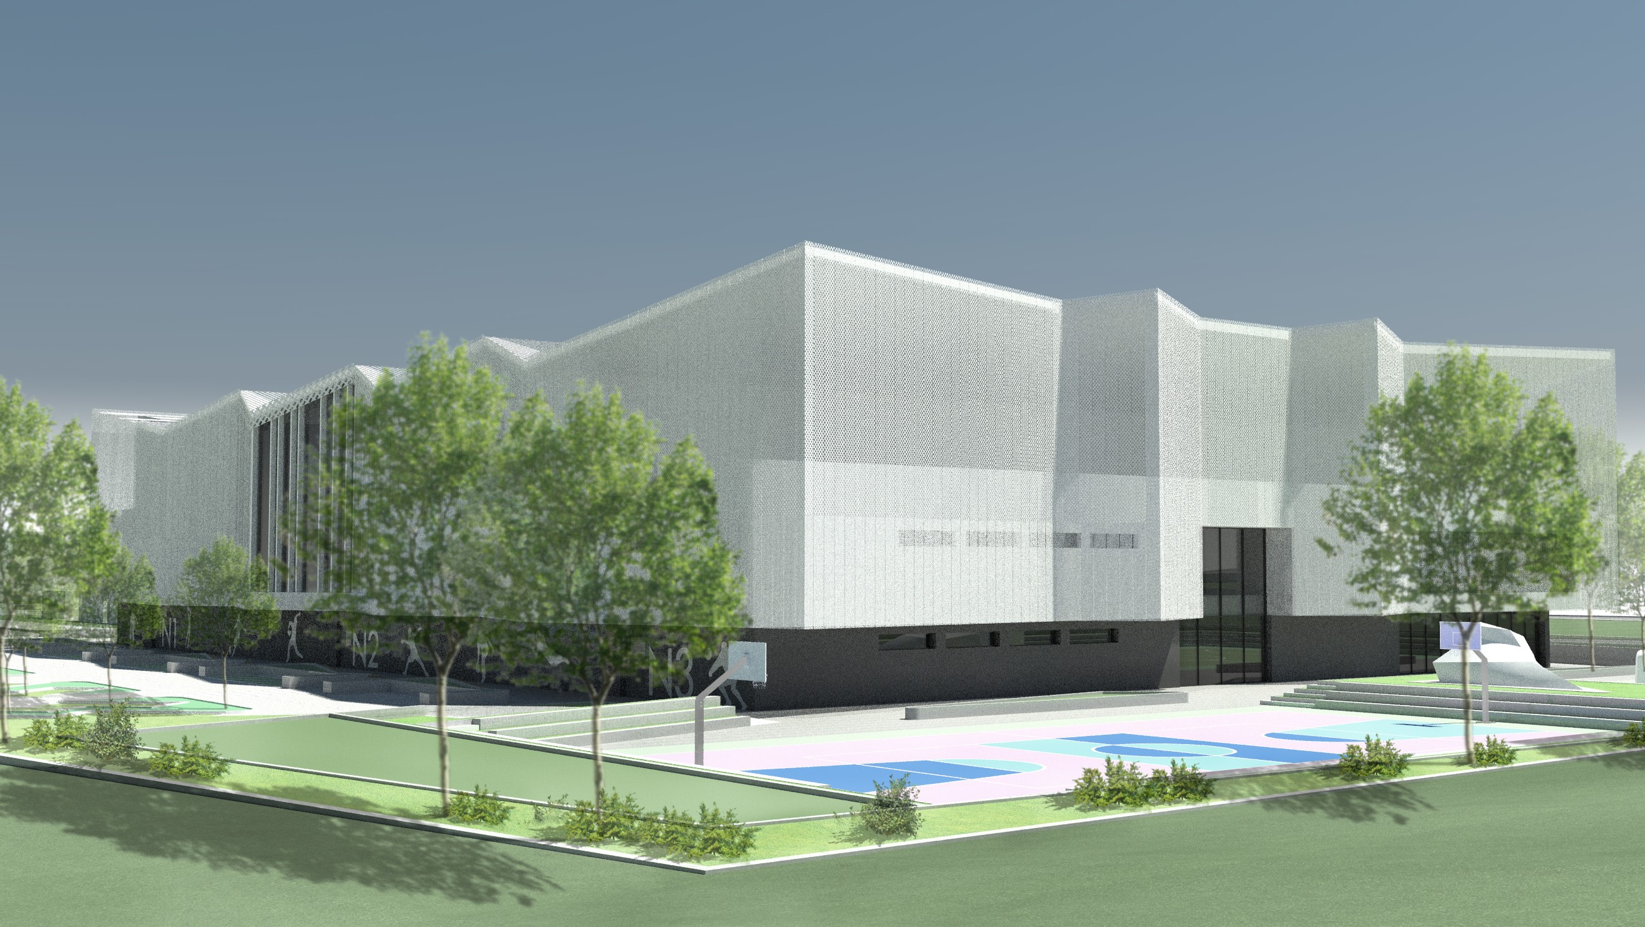
Palazzetto polifunzionale nell’area Pallavicini.

Slide 36
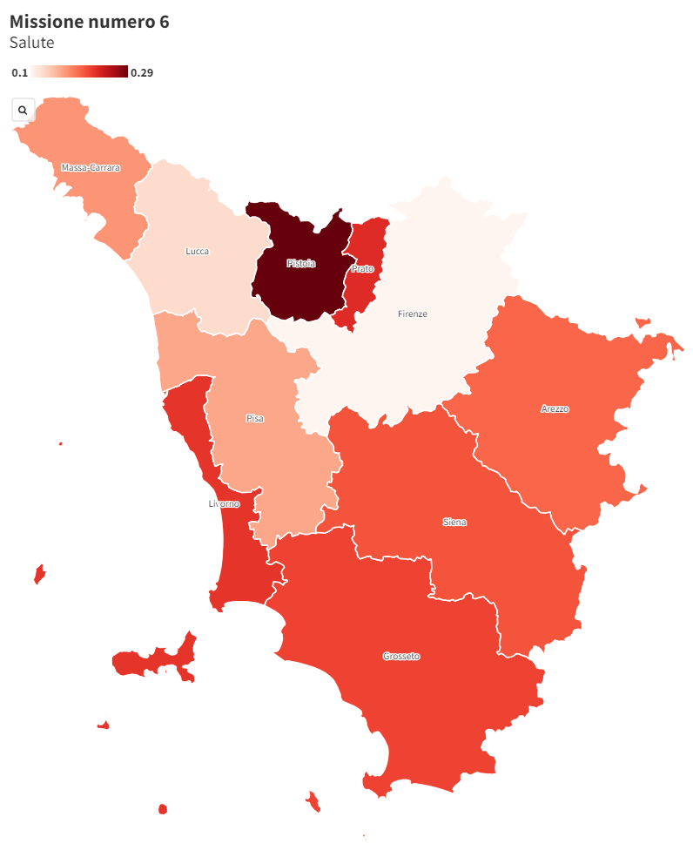
Missione 6: salute
Spesa in percentuale

Slide 37
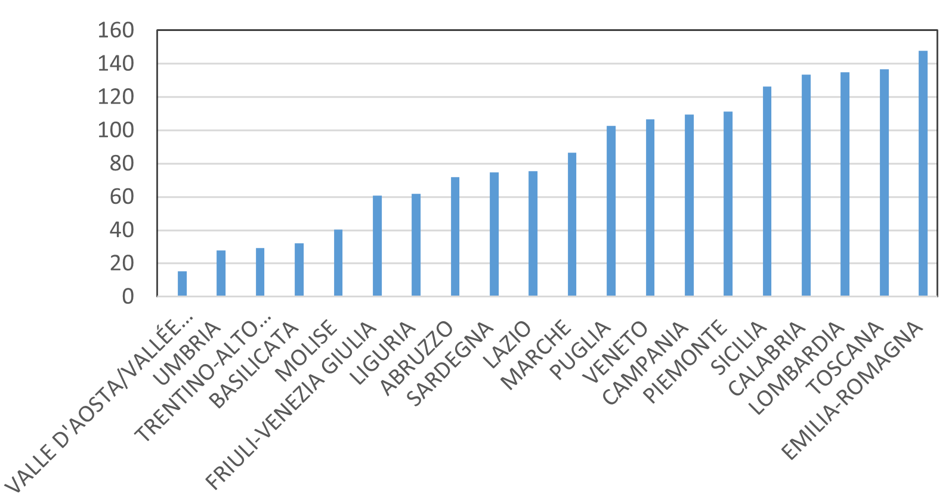
Investimenti per regione

